Slide 1
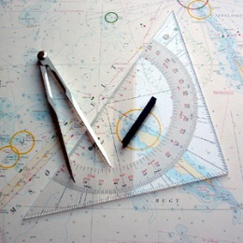
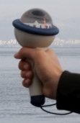
Navigation auf See mit klassischen und digitalen Medien – das Forschungsprojekt ANeMoS
Prof. Dr. Gisela Müller-Plath Fachgebiet Psychologie Neuer Medien und Methodenlehre
Institut für Psychologie und Arbeitswissenschaft

Slide 2
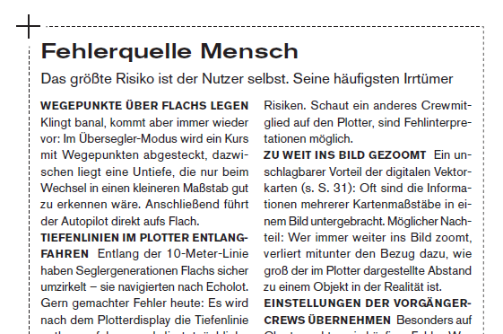
Navigation auf See mit klassischen und digitalen Medien – ein Forschungsprojekt
Yacht 9 / 2009
Warum ?

Slide 3
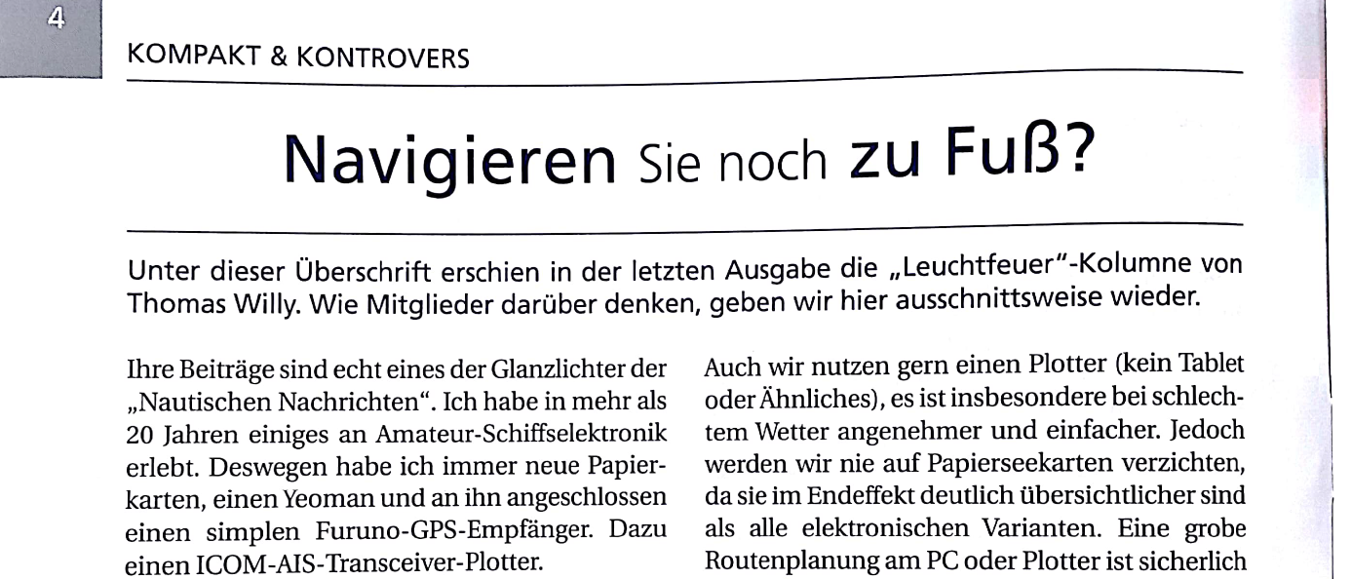
Navigation auf See mit klassischen und digitalen Medien – ein Forschungsprojekt
Warum ?
Kreuzer-Abteilung des DSV: Nautische Nachrichten 1 / 2015

Slide 4
Navigation auf See mit klassischen und digitalen Medien – ein Forschungsprojekt
Warum ?
Kognitionspsychologische Grundlagenforschung:
Räumliches Lernen (Siegel & White, 1975): Landmarkenwissen – Routenwissen – Überblickswissen
Human-Factors-Forschung zu digitaler Navigation im Straßenverkehr:
Verbesserte Wegfindung, reduziertes Raumwissen (Burnett & Lee, 2005; Münzer, Zimmer & Baus, 2012)
„north-up“ => besserer Erwerb von Raumwissen „course-up“ => schnellere Entscheidungen bei Wegfindung (Rizzardo & Colle, 2013)
Forschungslücke: Räumliche Fähigkeiten und digitale Navigation auf See
=> Projekt ANeMoS Analyzing Use and Impact of New Media on Sailboats

Slide 5
Forschungsprojekt ANeMoS Analyzing Use and Impact of New Media on Sailboats
Was ?
Ziele (Human-Factors-Forschung)
Wie sollten Sportschiffer ein digitales Navigationsdisplay verwenden, um optimal zu profitieren? Probleme: Raumorientierung, Aufmerksamkeitsverteilung, Reduktion der Wahrnehmung auf den visuellen Sinn.
Nutzungsempfehlungen für die Sportschiffer
Wie sollte ein digitales Navigationsdisplay gestaltet sein, damit die Nutzer optimal profitieren können? Probleme: Informationsmenge, Funktionsvielfalt, komplizierte Bedienung.
Gestaltungsempfehlungen für die Hersteller

Slide 6
Standardisierte Labor- und Feldexperimente
an der TU Berlin und auf See
Forschungsprojekt ANeMoS Analyzing Use and Impact of New Media on Sailboats
Nutzungsgewohnheiten und -erfahrungen:
Befragung von 114 Sportschiffern in 16 Ostseehäfen
Usability von Seekartenplottern (MFDs): Explorativer Expertentest Deutsche und dänische Ostseeküste 9 Human-Factors-Studenten mit 3 Geräten
Segeln und Navigieren mit klassischen versus digitalen Medien: Pilotexperimente auf See: Deutsche und dänische Ostseeküste 9 Human-Factors-Studenten + Skipperin
Raumorientierung beim Navigieren: Feldexperiment auf See
Gewässer um Rügen, 12 revierfremde Fahrtensegler
Usability von Seekartenplottern (MFDs): Standardisierter Nutzertest Berliner Seen: 12 Fahrtensegler mit 7 Geräten Ladengeschäft: 3 Experten mit 3 Geräten
Raumorientierung beim Navigieren: Laborexperimente an der TU Berlin
See-Simulator „Isefjord“, Exp. I: 20 revierfremde Fahrtensegler Exp. II: 8 revierfremde Fahrtensegler
Effizienz, Blickverteilung beim Segeln: Feldexperiment auf See
Gewässer um Rügen, 8 revierfremde Fahrtensegler
Wie ?
Sommer 2015
Sommer 2016
Winter 2015/16 und 2016/17
Nutzungsempfehlungen
Gestaltungsempfehlungen

Slide 7
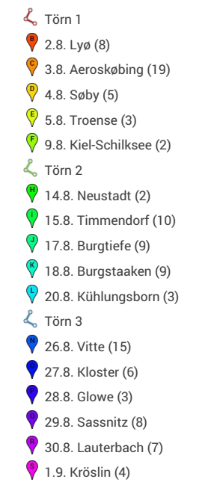
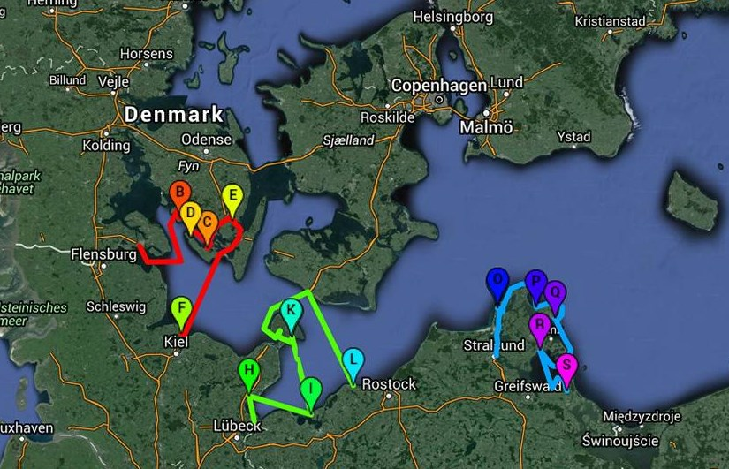
Studie 1: Nutzungsgewohnheiten und -erfahrungen
Befragung von 114 Sportschiffern in 16 Ostseehäfen
Zielgruppe
Schiffsführer von Segelbooten
unter deutscher Flagge,
die am selben Tag
als Gastlieger den Hafen angelaufen hatten.
=> 112 gültige Fragebögen
Routen und Häfen

Slide 8
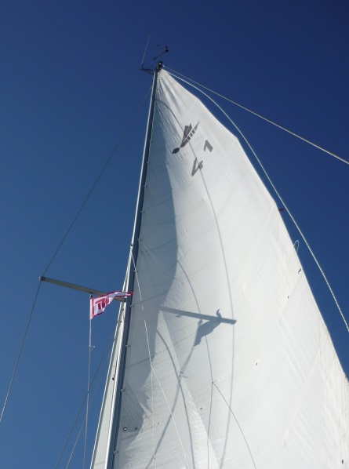
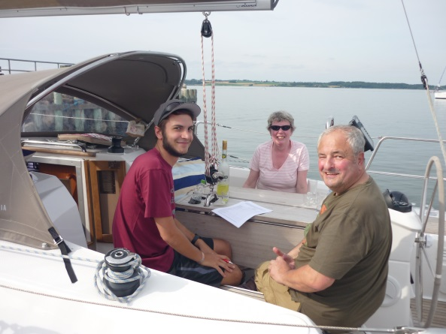
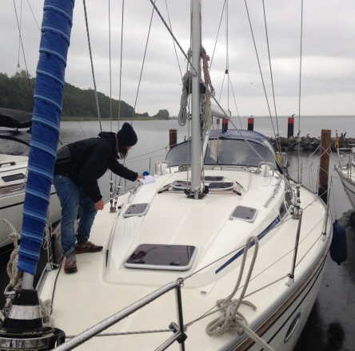
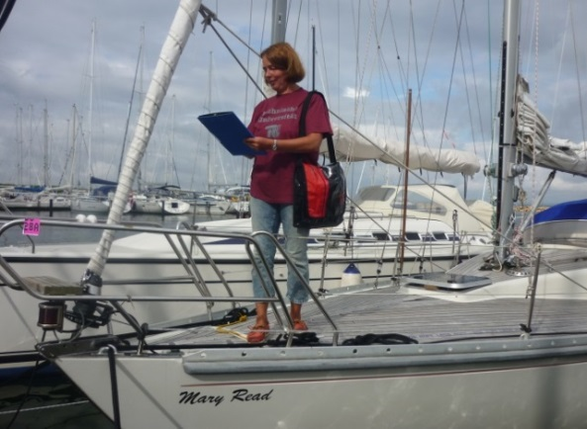
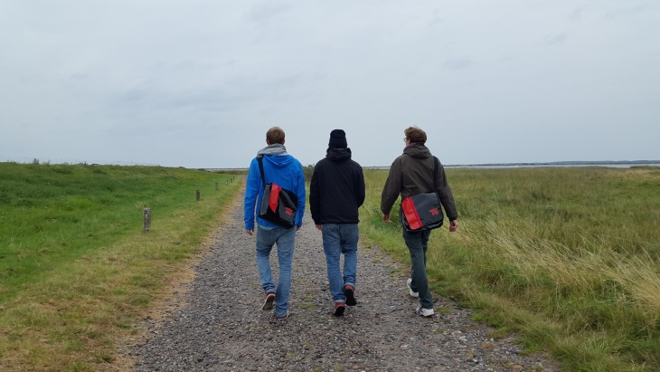
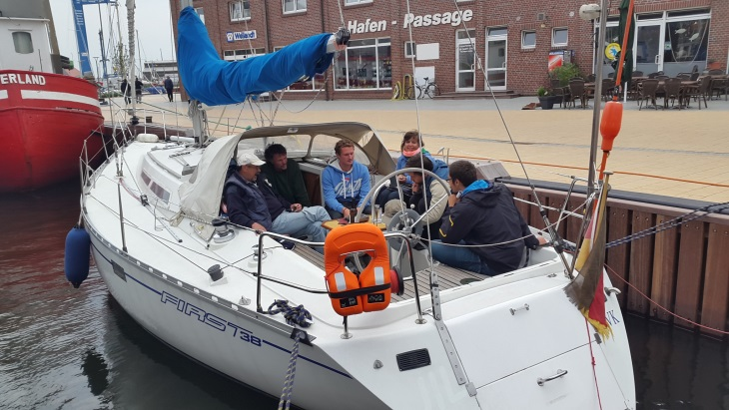
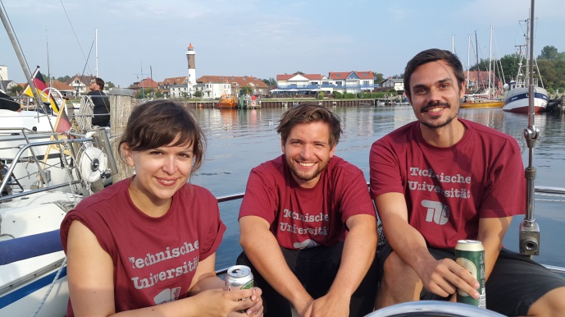
Studie 1: Nutzungsgewohnheiten und -erfahrungen
Befragung von 114 Sportschiffern in 16 Ostseehäfen
Impressionen

Slide 9
Studie 1: Nutzungsgewohnheiten und -erfahrungen
Befragung von 114 Sportschiffern in 16 Ostseehäfen
Vorhandensein und Nutzung digitaler Navigationsinstrumente
N = 112

Slide 10
Studie 1: Nutzungsgewohnheiten und -erfahrungen
Befragung von 114 Sportschiffern in 16 Ostseehäfen
Vorhandensein und Nutzung klassischer Navigationsinstrumente
N = 112

Slide 11
Studie 1: Nutzungsgewohnheiten und -erfahrungen
Befragung von 114 Sportschiffern in 16 Ostseehäfen
Wie haben Sie heute Ihren Plotter bzw. Tablet und Ihre Papierseekarten verwendet?
Ist dieses Vorgehen typisch für Ihren diesjährigen Törn?
„Ja, typisch“ (87%)
N = 104

Slide 12
Studie 1: Nutzungsgewohnheiten und -erfahrungen
Befragung von 114 Sportschiffern in 16 Ostseehäfen
Wie haben Sie heute Ihren Plotter bzw. Tablet verwendet (sofern vorhanden) ?
Ist dieses Vorgehen typisch für Ihren diesjährigen Törn?
„Ja, typisch“ (87%)
N = 71
75% der Charterer, die den Plotter als primäres Navigationsmedium nutzen, machen keine Eintragungen in ihn.

Slide 13
Studie 1: Nutzungsgewohnheiten und -erfahrungen
Befragung von 114 Sportschiffern in 16 Ostseehäfen
Welche Ausrichtung hatte auf der heutigen Reise Ihre digitale Seekarte, und wie wurde Ihre Schiffsbewegung angezeigt ?
N = 78

Slide 14
Studie 1: Nutzungsgewohnheiten und -erfahrungen
Befragung von 114 Sportschiffern in 16 Ostseehäfen
Schildern Sie bitte ein bis zwei Situationen, in denen der Kartenplotter oder andere digitale Medien problematisch oder gefährlich für Sie waren!

Slide 15
Studie 1: Nutzungsgewohnheiten und -erfahrungen
Befragung von 114 Sportschiffern in 16 Ostseehäfen
Abschließend interessieren wir uns für Ihre persönliche Meinung zur Medienentwicklung im Segelsport!
?
N = 88

Slide 16
Standardisierte Labor- und Feldexperimente
an der TU Berlin und auf See
Forschungsprojekt ANeMoS Analyzing Use and Impact of New Media on Sailboats
Nutzungsgewohnheiten und -erfahrungen:
Befragung von 114 Sportschiffern in 16 Ostseehäfen
Usability von Seekartenplottern (MFDs): Explorativer Expertentest Deutsche und dänische Ostseeküste 9 Human-Factors-Studenten mit 3 Geräten
Segeln und Navigieren mit klassischen versus digitalen Medien: Pilotexperimente auf See: Deutsche und dänische Ostseeküste 9 Human-Factors-Studenten + Skipperin
Raumorientierung beim Navigieren: Feldexperiment auf See
Gewässer um Rügen, 12 revierfremde Fahrtensegler
Usability von Seekartenplottern (MFDs): Standardisierter Nutzertest Berliner Seen: 12 Fahrtensegler mit 7 Geräten Ladengeschäft: 3 Experten mit 3 Geräten
Raumorientierung beim Navigieren: Laborexperimente an der TU Berlin
See-Simulator „Isefjord“, Exp. I: 20 revierfremde Fahrtensegler Exp. II: 8 revierfremde Fahrtensegler
Effizienz, Blickverteilung beim Segeln: Feldexperiment auf See
Gewässer um Rügen, 8 revierfremde Fahrtensegler
Wie ?
Sommer 2015
Sommer 2016
Winter 2015/16 und 2016/17
Nutzungsempfehlungen
Gestaltungsempfehlungen

Slide 17
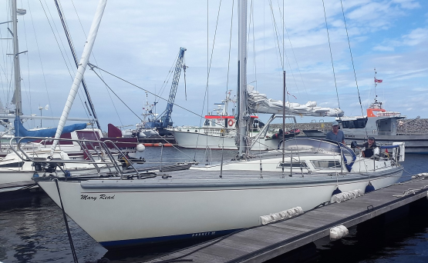
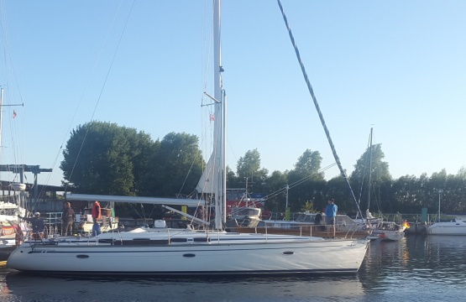
Studie 2: Raumorientierung beim Navigieren
Feldexperiment auf See: Gewässer um Rügen, August 2016
Probanden
12 Fahrtensegler aus dem deutschsprachigem Raum (11 Männer, 1 Frau)
Alter 33 – 68 Jahre
Segeln seit 4 – 50 Jahren
Zurückgelegte Seemeilen: 500 – 30.000
Klassische Navigation: 0 – 40 Jahre; aktuell aktive Nutzung: 8 Pbn
Digitale Navigation: 0 – 12 Jahre; aktuell aktive Nutzung: 5 Pbn
Segelyacht Mary Read, Hornet 32
Segelyacht Juwel, Bavaria 46

Slide 18
Studie 2: Raumorientierung beim Navigieren
Feldexperiment auf See: Gewässer um Rügen, August 2016
Versuchsstrecken
küstennahe Gewässer (immer Landsicht)
Länge 7 – 19 sm
Wetter
Wind 1 – 21 kn (1 – 5 Bft)
Bedeckung 0 – 100%
Temperatur 18 – 29° C
Unter Segel: 7/12, unter Motor 5/12 Strecken

Slide 19
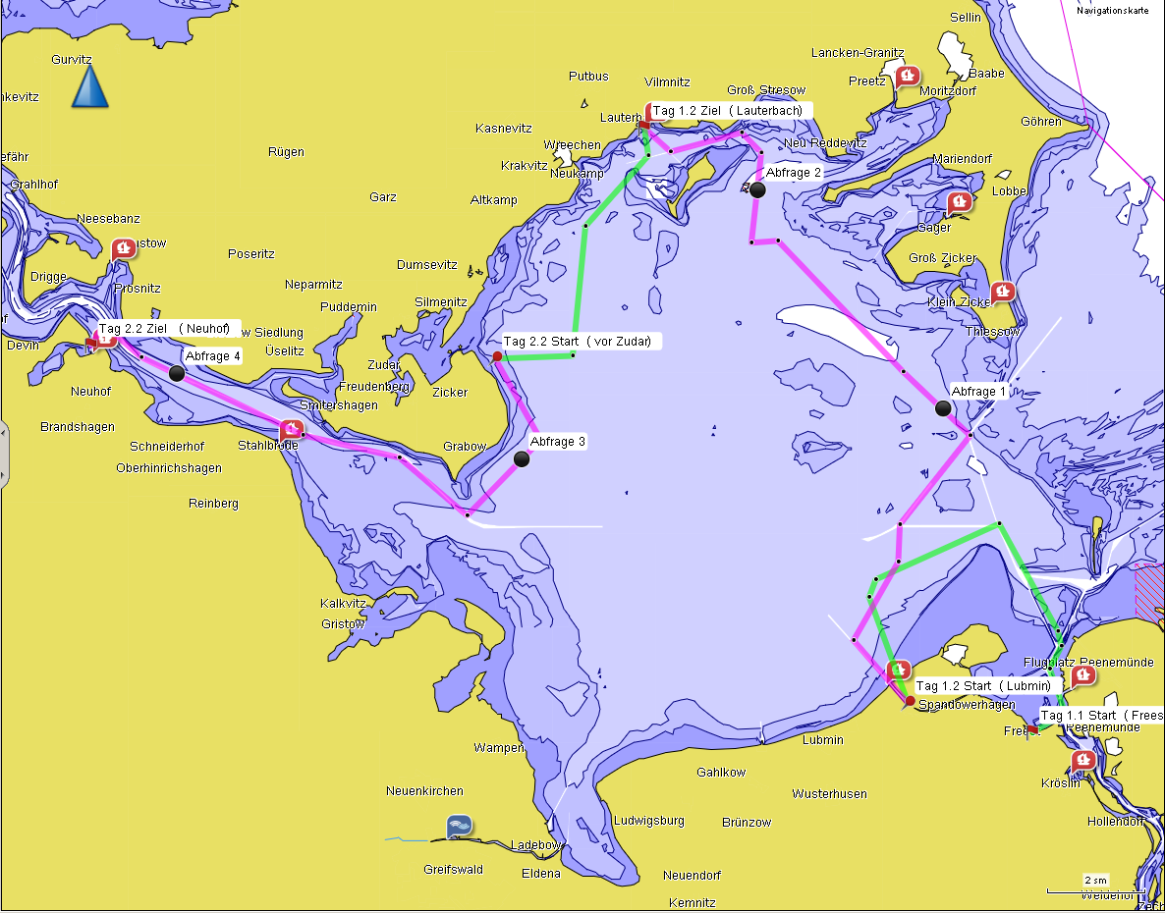
Studie 2: Raumorientierung beim Navigieren
Feldexperiment auf See: Gewässer um Rügen, August 2016
Ablauf
Jede Crew besteht aus
Skipper(in), 2 Studenten, 2 Probanden (Pb)
Jede Crew fährt 3 Tage
Tag 1: Pb 1 navigiert klassisch, Pb 2 digital
Tag 2: Pb 1 navigiert digital, Pb 2 klassisch
(Tag 3: Segeln mit Blickmessung)
Datenerhebung an Tag 1 und 2:
Unterwegs zweimal: Situationsbewusstsein (unerwartet, 11 Fragen)
Am Ende: „kognitive Karte“ (Freihandzeichnung, 5 Stichpunkte)
Strukturiertes Interview

Slide 20
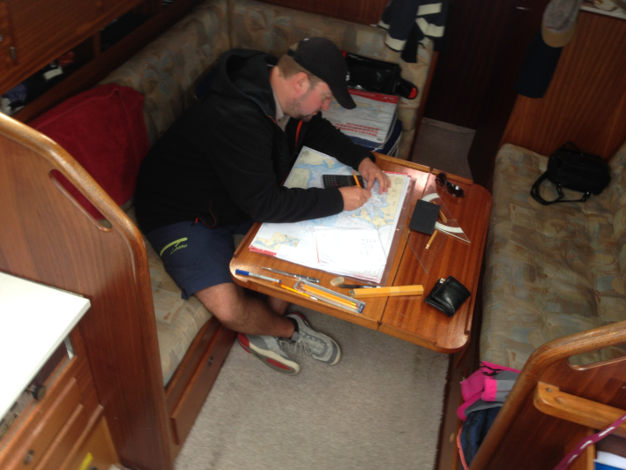
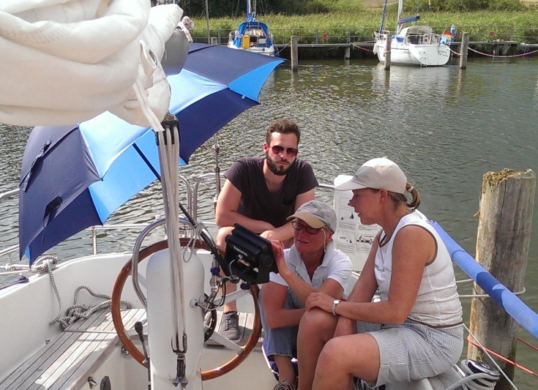
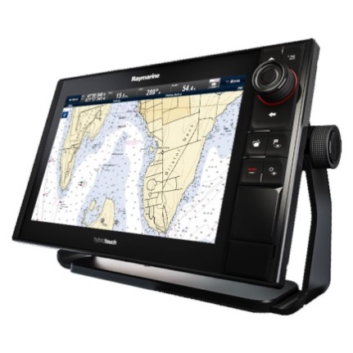
Studie 2: Raumorientierung beim Navigieren
Feldexperiment auf See: Gewässer um Rügen, August 2016
Ablauf
Jede Crew besteht aus
Skipper(in), 2 Studenten, 2 Probanden (Pb)
Jede Crew fährt 3 Tage
Tag 1: Pb 1 navigiert klassisch, Pb 2 digital
Tag 2: Pb 1 navigiert digital, Pb 2 klassisch
(Tag 3: Segeln mit Blickmessung)
Datenerhebung an Tag 1 und 2:
Unterwegs zweimal: Situationsbewusstsein (unerwartet, 11 Fragen)
Am Ende: „kognitive Karte“ (Freihandzeichnung, 5 Stichpunkte)
Strukturiertes Interview
Seekarte
2 Kursdreiecke
Zirkel
Bleistift
Radiergummi
Blatt Papier
Taschenrechner
Routenplanung
digital
Routenplanung
klassisch
Multifunktionsplotter eS75 (Raymarine)

Slide 21
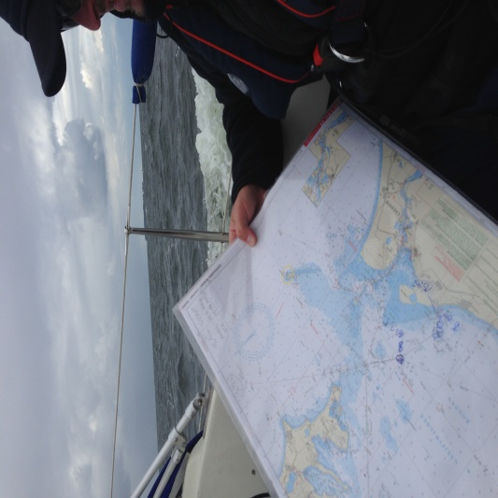
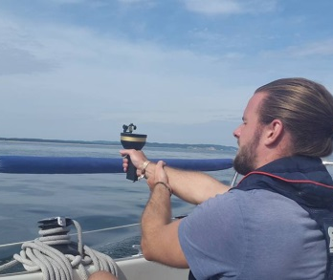
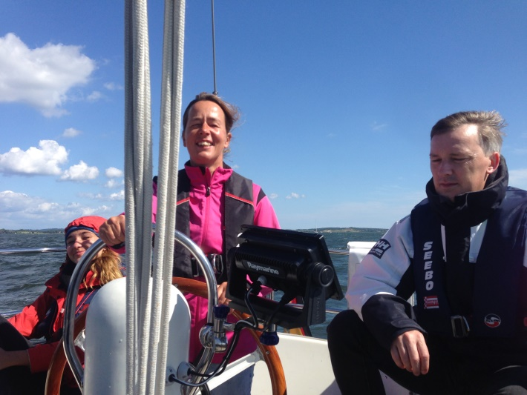
Studie 2: Raumorientierung beim Navigieren
Feldexperiment auf See: Gewässer um Rügen, August 2016
Ablauf
Jede Crew besteht aus
Skipper(in), 2 Studenten, 2 Probanden (Pb)
Jede Crew fährt 3 Tage
Tag 1: Pb 1 navigiert klassisch, Pb 2 digital
Tag 2: Pb 1 navigiert digital, Pb 2 klassisch
(Tag 3: Segeln mit Blickmessung)
Datenerhebung an Tag 1 und 2:
Unterwegs zweimal: Situationsbewusstsein (unerwartet, 11 Fragen)
Am Ende: „kognitive Karte“ (Freihandzeichnung, 5 Stichpunkte)
Strukturiertes Interview
Navigation
klassisch
Navigation
digital

Slide 22
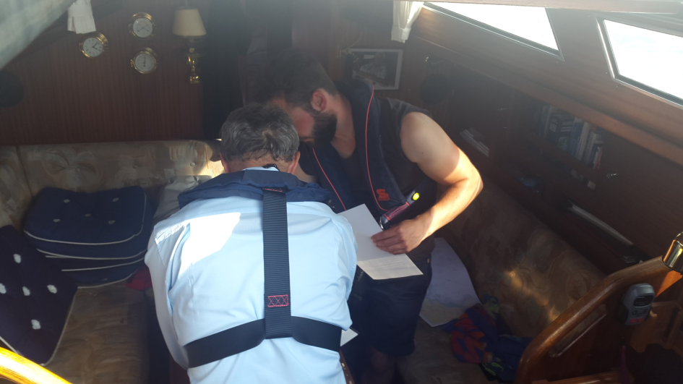
Studie 2: Raumorientierung beim Navigieren
Feldexperiment auf See: Gewässer um Rügen, August 2016
Ablauf
Jede Crew besteht aus
Skipper(in), 2 Studenten, 2 Probanden (Pb)
Jede Crew fährt 3 Tage
Tag 1: Pb 1 navigiert klassisch, Pb 2 digital
Tag 2: Pb 1 navigiert digital, Pb 2 klassisch
(Tag 3: Segeln mit Blickmessung)
Datenerhebung an Tag 1 und 2:
Unterwegs zweimal: Situationsbewusstsein (unerwartet, 11 Fragen)
Am Ende: „kognitive Karte“ (Freihandzeichnung, 5 Stichpunkte)
Strukturiertes Interview

Slide 23
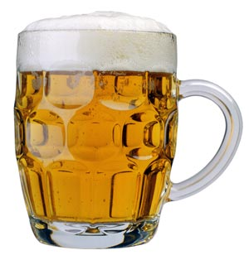
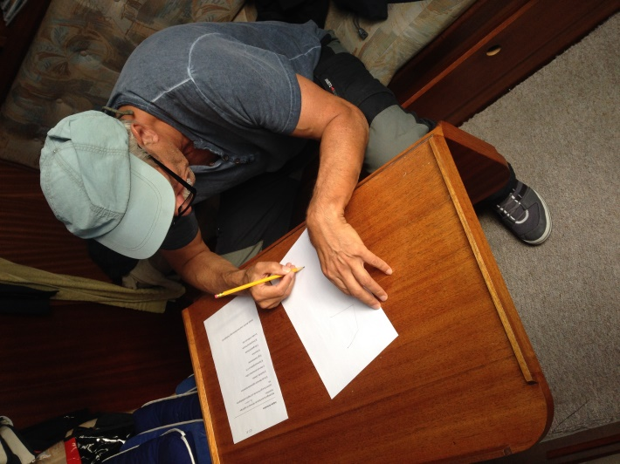
Studie 2: Raumorientierung beim Navigieren
Feldexperiment auf See: Gewässer um Rügen, August 2016
Ablauf
Jede Crew besteht aus
Skipper(in), 2 Studenten, 2 Probanden (Pb)
Jede Crew fährt 3 Tage
Tag 1: Pb 1 navigiert klassisch, Pb 2 digital
Tag 2: Pb 1 navigiert digital, Pb 2 klassisch
(Tag 3: Segeln mit Blickmessung)
Datenerhebung an Tag 1 und 2:
Unterwegs zweimal: Situationsbewusstsein (unerwartet, 11 Fragen)
Am Ende: „kognitive Karte“ (Freihandzeichnung, 5 Stichpunkte)
Strukturiertes Interview

Slide 24
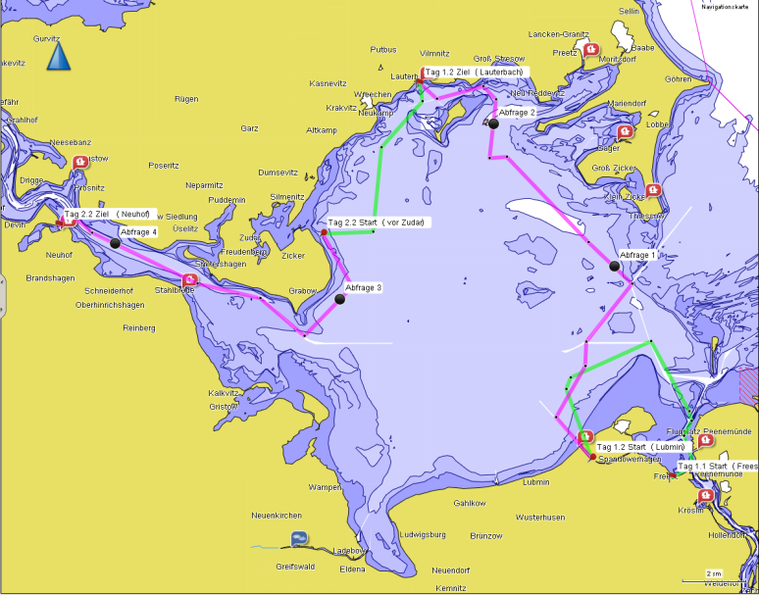
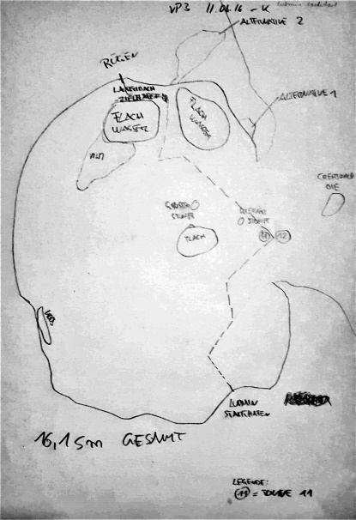
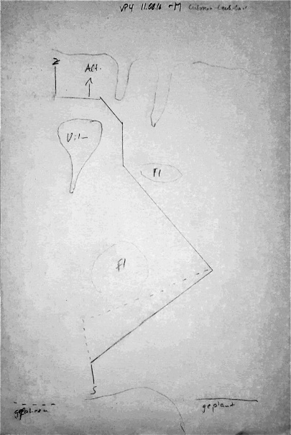
Studie 2: Raumorientierung beim Navigieren
Feldexperiment auf See: Gewässer um Rügen, August 2016
Ergebnisse : 1. „Kognitive Karte“ (Überblickswissen)
Zeichnen Sie
angrenzende Küstenlinien
Starthafen, Zielhafen, alternative Häfen
Flachwasser, ggf. andere Gefahrenstellen
Seezeichen
geplante Route, gefahrene Strecke
Lauterbach
Lubmin
Beispiel: Lubmin - Lauterbach
Pb 3, klassisch
Pb 4, digital

Slide 25
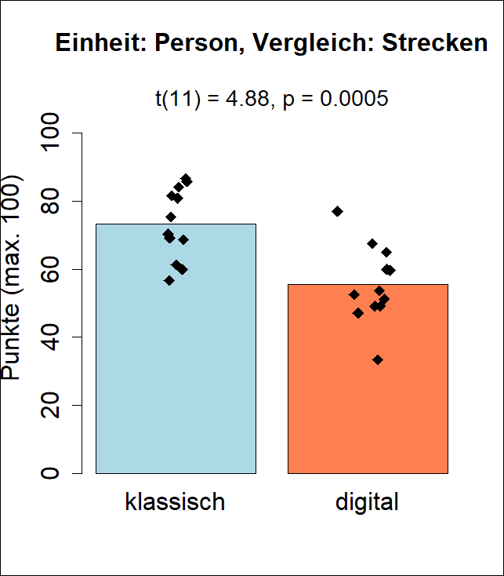
Studie 2: Raumorientierung beim Navigieren
Feldexperiment auf See: Gewässer um Rügen, August 2016
Ergebnisse : 1. „Kognitive Karte“ (Überblickswissen)
Die kognitive Karte ist nach digitaler Navigation signifikant schlechter als nach klassischer Navigation.
Zeichnen Sie
angrenzende Küstenlinien
Starthafen, Zielhafen, alternative Häfen
Flachwasser, ggf. andere Gefahrenstellen
Seezeichen
geplante Route, gefahrene Strecke
Dies gilt sowohl beim Vergleich der beiden Strecken einer Person als auch beim Vergleich der beiden Personen auf einer Strecke.
Welche Personen entwickeln bei digitaler Navigation besonders schlechte kognitive Karten?
Langjährige Plotternutzer
Auf welchen Strecken entwickeln sich bei digitaler Navigation besonders schlechte kognitive Karten?
Fahrt unter Segel

Slide 26
Studie 2: Raumorientierung beim Navigieren
Feldexperiment auf See: Gewässer um Rügen, August 2016
Ergebnisse : 1. „Kognitive Karte“ (Überblickswissen)
Betroffen sind
angrenzende Küstenlinien
Starthafen, Zielhafen, alternative Häfen
Flachwasser, ggf. andere Gefahrenstellen
Seezeichen
geplante Route, gefahrene Strecke
Die kognitive Karte ist nach digitaler Navigation signifikant schlechter als nach klassischer Navigation.
Zeichnen Sie
angrenzende Küstenlinien
Starthafen, Zielhafen, alternative Häfen
Flachwasser, ggf. andere Gefahrenstellen
Seezeichen
geplante Route, gefahrene Strecke
Dies gilt für alle realisierten Formen digitaler Navigation: Manuelles WP-Routing am Plotter Manuelles WP-Routing am iPad Autorouting am Plotter
Welche Elemente der kognitiven Karte sind nach digitaler Navigation signifikant schlechter?

Slide 27
Studie 2: Raumorientierung beim Navigieren
Feldexperiment auf See: Gewässer um Rügen, August 2016
Ergebnisse : 2. „Situationsbewusstsein“ (Handlungswissen)
Pro Versuchsstrecke zwei Abfragepunkte.
Gehen Sie unter Deck und geben Sie unsere aktuelle Situation an:
Position
Fahrt
Kurs über Grund (COG)
Fahrt über Grund (SOG)
Windrichtung
scheinbarer Wind (AWA)
wahrer Wind (TWA)
Route
Starthafen: Richtung, Distanz
Zielhafen. Richtung, Distanz
nächste Kursänderung: Distanz, Richtung
Lauterbach
Lubmin
Beispiel: Lubmin - Lauterbach

Slide 28
Studie 2: Raumorientierung beim Navigieren
Feldexperiment auf See: Gewässer um Rügen, August 2016
Ergebnisse : 2. „Situationsbewusstsein“ (Handlungswissen)
Einheit: Person, Vergleich: Situationen
Das Situationsbewusstsein ist bei digitaler Navigation nicht signifikant besser oder schlechter als bei klassischer
- weder beim Vergleich der Situationen einer Person noch beim Vergleich der beiden Personen in einer Situation.

Slide 29
Studie 2: Raumorientierung beim Navigieren
Feldexperiment auf See: Gewässer um Rügen, August 2016
Ergebnisse : 2. „Situationsbewusstsein“ (Handlungswissen)
Das Situationsbewusstsein ist bei digitaler Navigation nicht signifikant besser oder schlechter als bei klassischer
- weder beim Vergleich der Situationen einer Person noch beim Vergleich der beiden Personen in einer Situation.
Welche Personen haben generell ein besseres Situationsbewusstsein?
In welchen Situationen ist das Situationsbewusstsein generell besser?
viel Erfahrung auf See (Seemeilen)
Regelmäßige Papierkartennutzung
Aktive Plotternutzung
Kurze Gesamtstrecke
Schönes Wetter
Welche Personen haben digital ein besseres Situationsbewusstsein als klassisch?
In welchen Situationen hat man digital ein besseres Situationsbewusstsein als klassisch?
Langjährige Papierkartennutzung
Aktive Papierkartennutzung
Schwacher Wind
Fahrt unter Motor (ohne Segel)

Slide 30
Studie 2: Raumorientierung beim Navigieren
Laborexperimente an der TU Berlin: Seesimulator „Isefjord“, Februar 2016 und Juni 2017
Fazit aus dem Feldexperiment auf See
1. Die kognitive Karte ist nach digitaler Navigation signifikant schlechter als nach klassischer Navigation. Langjährige Plotternutzer entwickeln bei digitaler Navigation besonders schlechte kognitive Karten.
Warum ?
2. Digitale Navigation verbessert das Situationsbewusstsein (Handlungswissen) nur bei den Sportschiffern, die regelmäßig und aktiv mit der Papierkarte navigieren.
Warum ?
=> Simulatorexperimente: Kontrolle von Störvariablen, gefahrlose Provokation von Effekten.

Slide 31
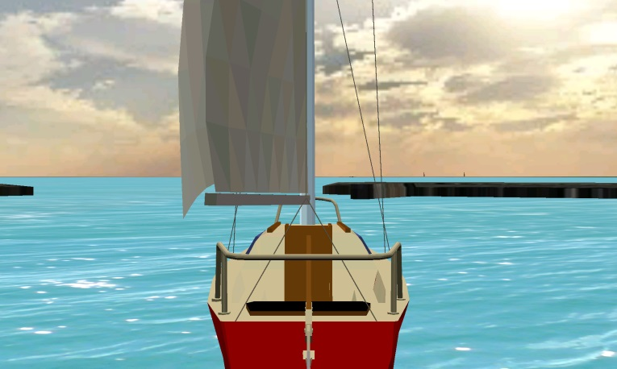
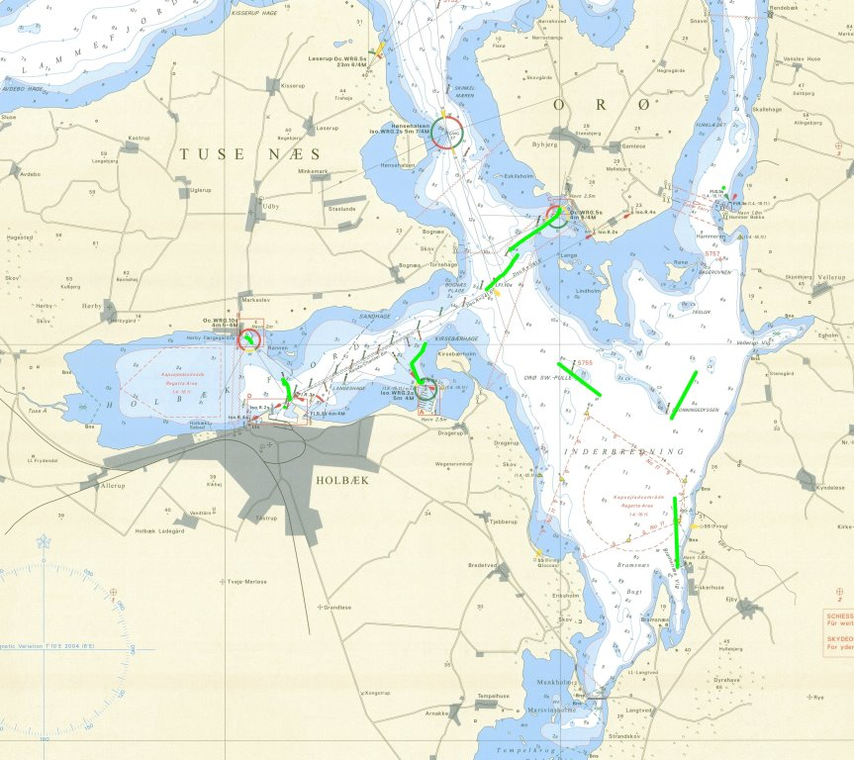
Studie 2: Raumorientierung beim Navigieren
Laborexperimente an der TU Berlin: Seesimulator „Isefjord“, Februar 2016 und Juni 2017
Seesimulator „Isefjord“
Programmierung:
Christian Müller, Richard Gross
Experiment 1
UV: Planung digital oder klassisch
AV: Ohne Medium:
Wegfindung
Situationsbewusstsein (Route)
Kognitive Karte
N = 20 („between“)
Experiment 2
UV: Wegfindung digital oder klassisch
AV: Mit und ohne Medium:
Wegfindung
Situationsbewusstsein (Route)
Kognitive Karte
N = 8 („within“)

Slide 32
Studie 2: Raumorientierung beim Navigieren
Laborexperimente an der TU Berlin: Seesimulator „Isefjord“
Experiment 1: Methode (N = 20)
Tele-
portation
Routenplanung
Situations- bewusstsein
Route.1
Spätere Wegfindung
Weg2.2
Routenplanung
Initiale Wegfindung
Weg3.1
Situations- bewusstsein
Route.2
Routenplanung
Spätere Wegfindung
Weg1.2
Initiale Wegfindung
Weg1.1
Situations- bewusstsein
Route.3
Spätere Wegfindung
Weg3.2
Initiale Wegfindung
Weg2.1
Route 1
Tele-
portation
Route 2
Tele-
portation
Überblickswissen/Kognitive Karte
CogMap
Route 3
ab hier ohne Medium
UV
Planungsmedium
AV
Weg_1
AV
Sit.Aware
AV
Weg_2
AV
CogMap

Slide 33
Studie 2: Raumorientierung beim Navigieren
Laborexperimente an der TU Berlin: Seesimulator „Isefjord“
Experiment 1: Ergebnisse
Zusammenhänge zwischen den Variablen
Korrelationskoeffizienten (-1 bis +1)
Medium Weg_1 Sit.Aware Weg_2 CogMap
Medium 1 0.02 -0.55* -0.50* -0.12
Weg_1 0.02 1 0.05 0.24 0.26
Sit.Aware -0.55* 0.05 1 0.59** 0.25
Weg_2 -0.50* 0.24 0.59** 1 0.44*
CogMap -0.12 0.26 0.25 0.44* 1
Mediationsanalysen
Die Planung am Tablet (Medium) beeinträchtigt die spätere Wegfindung (Weg_2) durch Beeinträchtigung des Situationsbewusstsein bzgl. der Route (SitAware).
Die Planung am Tablet (Medium) beeinträchtigt die abschließende kognitive Karte (CogMap) durch Beeinträchtigung der Wegfindung (Weg_2).

Slide 34
Studie 2: Raumorientierung beim Navigieren
Laborexperimente an der TU Berlin: Seesimulator „Isefjord“
Experiment 1: Ergebnisse
Einfluss der bisherigen Mediennutzung auf die Zusammenhänge
Korrelationskoeffizienten (-1 bis +1)
Medium Weg_1 Sit.Aware Weg_2 CogMap
Medium 1 0.02 -0.55* -0.50* -0.12
Weg_1 0.02 1 0.05 0.24 0.26
Sit.Aware -0.55* 0.05 1 0.59** 0.25
Weg_2 -0.50* 0.24 0.59** 1 0.44*
CogMap -0.12 0.26 0.25 0.44* 1
Moderierte Regressionsanalysen
Der Zusammenhang zwischen Planungsmedium (Medium) und Situationsbewusstsein bzgl. der Route (SitAware) ist unabhängig von der bisherigen Mediennutzung.
Der Zusammenhang zwischen Situationsbewusstsein bzgl. der Route (SitAware) und späterer Wegfindung (Weg_2) wird um so geringer, je länger man schon mit Plotter/Tablet fährt, je länger er schon keine Papierkarte mehr benutzt, und wird stärker, wenn man die Papierkarte aktiv nutzt, d.h. Eintragungen macht.
Der Zusammenhang zwischen Wegfindung (Weg_2) und kognitiver Karte (CogMap) wird um so geringer, je länger man schon mit Plotter/Tablet fährt.

Slide 35
Studie 2: Raumorientierung beim Navigieren
Fazit aus dem Feldexperiment auf See und den beiden Simulatorexperimenten
1. Die kognitive Karte (Überblickswissen) ist nach digitaler Navigation signifikant schlechter als nach klassischer Navigation. Langjährige Plotternutzer entwickeln bei digitaler Navigation besonders schlechte kognitive Karten.
Wer klassisch navigiert, erwirbt die bessere kognitive Karte bereits bei der Routenplanung (Exp. 1 vs. 2).
Während der Wegfindung nimmt er fortlaufend Informationen aus der Umgebung auf und integriert sie kognitiv zu Landmarkenwissen, Routenwissen und Überblickswissen.
Langjährige rein digitale Navigation scheint die Wahrnehmung auf See grundlegend zu verändern.
2. Digitale Navigation verbessert das Situationsbewusstsein (Routenwissen, Handlungswissen) nur bei den Sportschiffern, die regelmäßig und aktiv mit der Papierkarte navigieren.
Das Situationsbewusstsein fußt auf einer Raumvorstellung, der kognitiven Karte.
Beispiele: - Leeraum („Wissen über die Windrichtung“) bis zur Küste.
- nächster Kursänderungspunkt und –richtung („Wissen über die Route“) ist abhängig vom Ziel und den Wassertiefen unterwegs.
GPS-gestützte digitale Information kann das Situationsbewusstsein verbessern.
Wer nur noch digital navigiert, entzieht diesem „Bewusstsein“ aber die Grundlage.

Slide 36
Forschungsprojekt ANeMoS Analyzing Use and Impact of New Media on Sailboats
Nutzungsempfehlungen für die Sportschiffer
Nutzen Sie Plotter oder Tablet als Ergänzung zur Papierkarte, nicht als Ersatz.
Wenn Ihnen an einer guten Raumvorstellung (kognitive Karte) und Situationsbewusstsein gelegen ist:
Stecken Sie Ihre Kurse vor Fahrtantritt auf der Seekarte ab und nutzen Sie den Plotter unterwegs (z.B. jeweils den nächsten Wegpunkt setzen), oder
Planen Sie Ihre Route vor Fahrtantritt auf dem Plotter mit parallelem Abgleich auf der Papierkarte.
Idee: Einmal pro Saison ganz ohne digitale Hilfe fahren („out-of-the-loop training“).
Hüten Sie sich vor übersteigertem Technikvertrauen (GPS-Ungenauigkeiten, falsche Tiefenangaben).

Slide 37
Standardisierte Labor- und Feldexperimente
an der TU Berlin und auf See
Forschungsprojekt ANeMoS Analyzing Use and Impact of New Media on Sailboats
Nutzungsgewohnheiten und -erfahrungen:
Befragung von 114 Sportschiffern in 16 Ostseehäfen
Usability von Seekartenplottern (MFDs): Explorativer Expertentest Deutsche und dänische Ostseeküste 9 Human-Factors-Studenten mit 3 Geräten
Segeln und Navigieren mit klassischen versus digitalen Medien: Pilotexperimente auf See: Deutsche und dänische Ostseeküste 9 Human-Factors-Studenten + Skipperin
Raumorientierung beim Navigieren: Feldexperiment auf See
Gewässer um Rügen, 12 revierfremde Fahrtensegler
Usability von Seekartenplottern (MFDs): Standardisierter Nutzertest Berliner Seen: 12 Fahrtensegler mit 7 Geräten Ladengeschäft: 3 Experten mit 3 Geräten
Raumorientierung beim Navigieren: Laborexperimente an der TU Berlin
See-Simulator „Isefjord“, Exp. I: 20 revierfremde Fahrtensegler Exp. II: 8 revierfremde Fahrtensegler
Effizienz, Blickverteilung beim Segeln: Feldexperiment auf See
Gewässer um Rügen, 8 revierfremde Fahrtensegler
Wie ?
Sommer 2015
Sommer 2016
Winter 2015/16 und 2016/17
Nutzungsempfehlungen
Gestaltungsempfehlungen

Slide 38
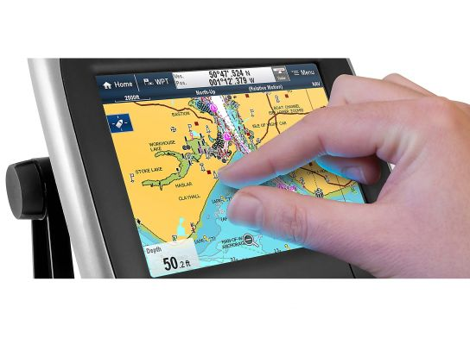
Usability
von digitalen Seekartenplottern und -tablets
Usability = Benutzerfreundlichkeit, Gebrauchstauglichkeit
Usability ist das Ausmaß, in dem ein Produkt von einem bestimmten Anwender in einem bestimmten Nutzungskontext verwendet werden kann, um bestimmte Ziele effektiv, efﬁzient und zufriedenstellend zu erreichen. Der Nutzer soll mit einem angemessenen Aufwand erfolgreich zu seinem Ziel gelangen, ohne dass das Gefühl der Frustration bei der Arbeit entsteht. (ISO 9241, Teil 11)

Slide 39
Studie 1: Nutzungsgewohnheiten und -erfahrungen
Befragung von 114 Sportschiffern in 16 Ostseehäfen
Schildern Sie bitte ein bis zwei Situationen, in denen der Kartenplotter oder andere digitale Medien problematisch oder gefährlich für Sie waren!

Slide 40
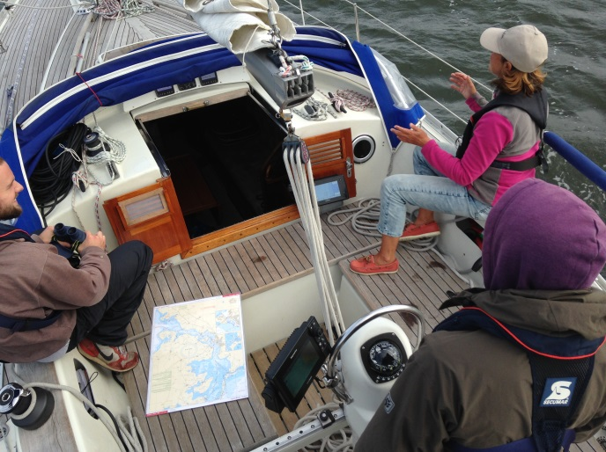
Studie 1: Nutzungsgewohnheiten und -erfahrungen
Befragung von 114 Sportschiffern in 16 Ostseehäfen
Schildern Sie bitte ein bis zwei Situationen, in denen der Kartenplotter oder andere digitale Medien problematisch oder gefährlich für Sie waren!
„Quittierte Kursänderung des Autopiloten vor dem Erreichen eines Wegpunktes abrupte Drehung, um auf die neue Kurslinie zu gelangen → Patenthalse!“
„Fehlende Kenntnis im Umgang mit den Geräten, ich finde viele Funktionen nicht.“
„Da ich auch ab und zu Charterschiffe fahre und die verschiedenen Systeme völlig unterschiedlich arbeiten und durch falsche Bedienung das System ein Blackout hatte.“
„Bedienung beim Segeln zu kompliziert. Wegpunktnavigation, Menu zu verschachtelt und unübersichtlich.“
„GPS Empfangsstörung, angezeigte Position war falsch.“
„Untiefenanzeige nur in bestimmten Zoomstufen.“
(usw.)

Slide 41
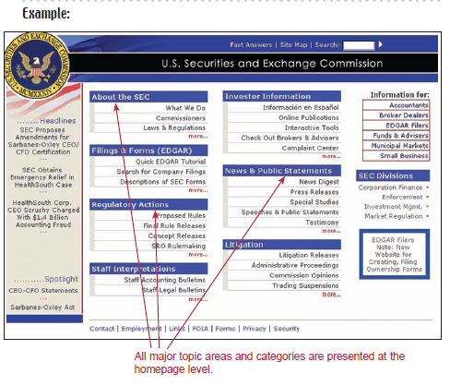
Vorbild für eine Usability-Guideline
Beispiel. Die Homepage
„Alle wesentlichen Auswahlmöglichkeiten sollten auf der Homepage sichtbar sein.“

Slide 42
Konzeption der Usability-Guideline
Wissenschaftliche Methoden
Methode | Geräte / Karten | Probanden | Ort | Zeit
„Lautes Denken“ bei der Nutzung | Raymarine eS 75 mit Navionics Platinum Vektorkarte Garmin GPSmap 721 xs mit Garmin BlueChart Vektorkarte Tablet neptune nep 7 mit App DK yacht navigator, Rasterkarte | 9 Usability-Experten | Segelyacht „Mary Read“ auf der Ostsee, (dänische Südsee bis Rügen) | August 2015
ISONORM 9241, AttrakDiff 2
Keystroke-Level-Modell
Standardisierter Nutzertest an Land | Garmin GPSmap 820 mit Garmin BlueChart Vektorkarte B & G Zeus mit NV Vektorkarte Furuno TZTL-12F MFD mit MM3 MaxSea Vektorkarte | 3 Usability-Experten | Ladengeschäft HanseNautic, Hamburg | Juni 2016
Standardisierter Nutzertest auf dem Wasser | Raymarine eS 75 mit Navionics Platinum Vektorkarte Garmin GPSmap 721xs mit Garmin BlueChart Vektorkarte Standard Horizon CP 300i mit NV-Rasterkarte Tablet neptune nep 7 mit App DK yacht navigator, Rasterkarte Apple iPad Air2 mit App Navionics Boating HD, Vektorkarte Tablet Samsung Galaxy Tab3 mit App NV charts, Rasterkarte | 12 Domänen-Experten d.h. typische Fahrtensegler: 32-82 Jahre alt gesegelte Meilen: 1000 – 100.000 10 mit, 2 ohne Plottererfahrung | Verschiedene Segelyachten auf Berliner Gewässern (Wannsee, Havel) | Mai–Juli 2016

Slide 43
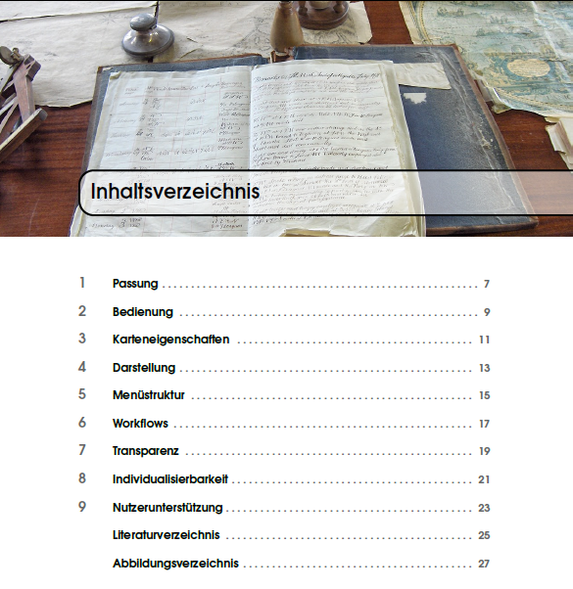
Ergebnis
Gestaltungsrichtlinie für maritime
Navigationsanwendungen in der Sportschifffahrt
Version 2.0
David Jung, Martin Müller, Gisela Müller-Plath

Slide 44
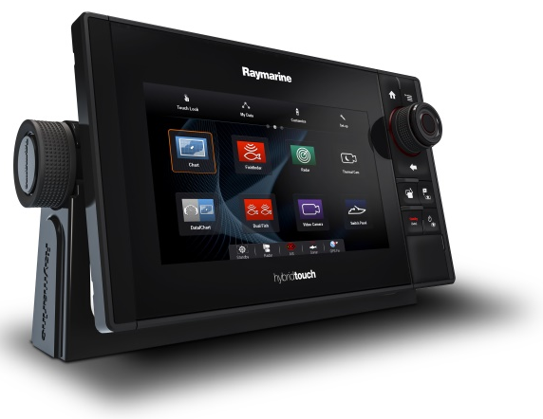
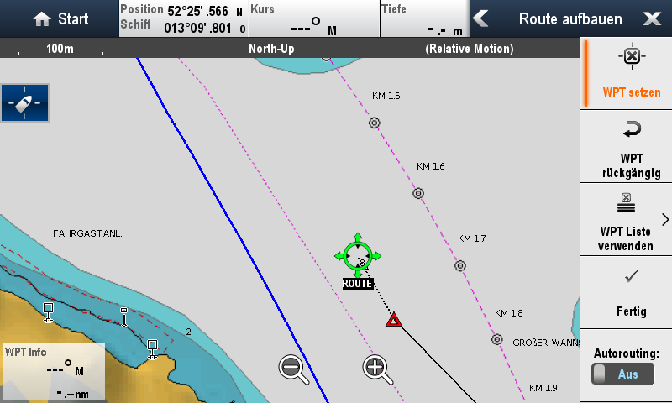
Beispiele
1. Passung
1.2 Neben dem Touchscreen soll ein zweites physisches Eingabegerät zur Bedienung vorhanden sein.
Relative Relevanz: 3 – Wichtig
1.3 Biete dem Nutzer die Möglichkeit, die Zuweisung von Funktionen zu Eingabegeräten nach seinen Präferenzen zu konfigurieren.
Relative Relevanz: 3 – Wichtig
[…]
Zusätzliche Evidenz: DIN EN ISO 9241-110 (2008): Individualisierbarkeit

Slide 45
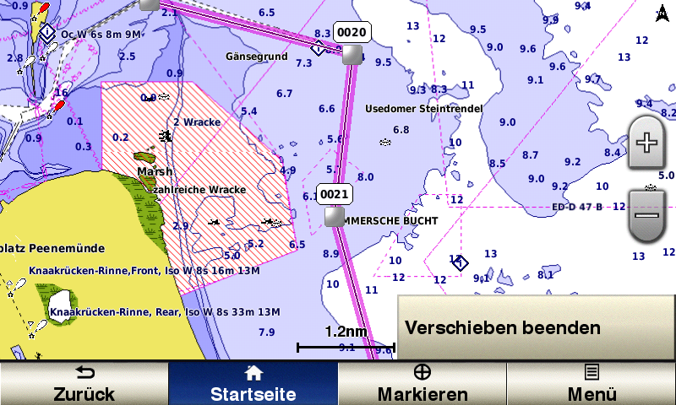
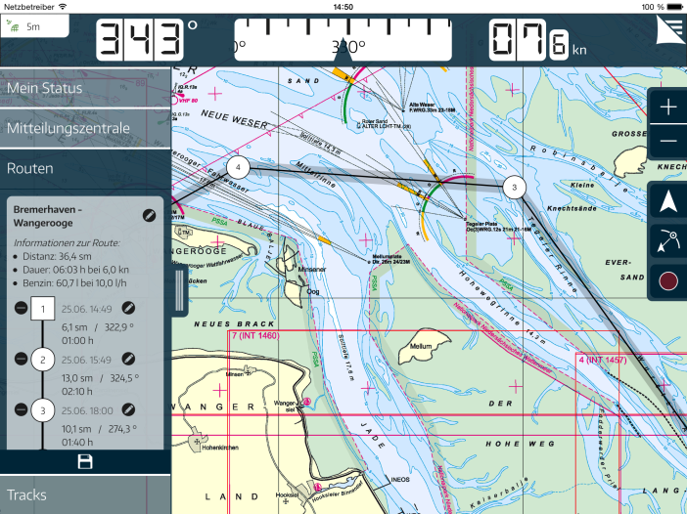
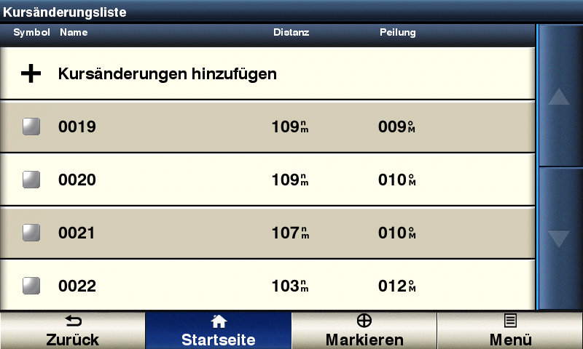
Beispiele
4. Darstellung
[…]
4.2 Neben der Karte soll die Liste der Wegpunkte dargestellt werden.
Relative Relevanz: 4 – Sehr wichtig
4.3 Die Wegpunktliste soll mit der Navigationskarte verknüpft sein.
Relative Relevanz: 4 – Sehr wichtig
4.4 Die Wegpunktliste soll die Kursänderungen an allen Wegpunkten anzeigen.
Relative Relevanz: 4 – Sehr wichtig
Zusätzliche Evidenz: DIN EN ISO 9241-110 (2008): Aufgabenangemessenheit

Slide 46
Beispiele
7. Transparenz
7.1 Informiere den Nutzer über die Genauigkeit der GPS - Standortbestimmung.
Relative Relevanz: 5 – Zwingend
Kommentar:
permanentes Anzeigen der Genauigkeit der GPS – Standortbestimmung
Vermeidung von übersteigertem Technikvertrauen
[…]
Zusätzliche Evidenz: Airbus (2001), Nielsen (2005)

Slide 47
Beispiele
8. Individualisierbarkeit
[…]
8.3 Wegpunkte müssen auch über Koordinateneingabe definierbar sein.
Relative Relevanz: 5 – Zwingend
Kommentar:
Diese Forderung richtet sich vornehmlich an die Seekarten-Apps, wo die Funktion häufig fehlt.
Zwar erscheint die simple Eingabe der Wegpunkte per Touch von Vorteil, präzise ist sie jedoch nicht.
[…]
8.5 Der Nutzer soll zwischen einem Standard- und Expertenmodus wählen können.
Relative Relevanz: 2 – Einigermaßen wichtig
[…]
Zusätzliche Evidenz: DIN EN ISO 9241-110 (2008): Individualisierbarkeit

Slide 48
Forschungsprojekt ANeMoS Analyzing Use and Impact of New Media on Sailboats
Nutzungsempfehlungen für die Sportschiffer
Nutzen Sie Plotter oder Tablet als Ergänzung zur Papierkarte, nicht als Ersatz.
Wenn Ihnen an einer guten Raumvorstellung (kognitive Karte) und Situationsbewusstsein gelegen ist:
Stecken Sie Ihre Kurse vor Fahrtantritt auf der Seekarte ab und nutzen Sie den Plotter unterwegs (z.B. jeweils den nächsten Wegpunkt setzen), oder
Planen Sie Ihre Route vor Fahrtantritt auf dem Plotter mit parallelem Abgleich auf der Papierkarte.
Idee: Einmal pro Saison ganz ohne digitale Hilfe fahren („out-of-the-loop training“).
Hüten Sie sich vor übersteigertem Technikvertrauen (GPS-Ungenauigkeiten, falsche Tiefenangaben).
Gestaltungsempfehlungen für die Hersteller
Müller, M., Jung, D. & Müller-Plath, G. (2016). Gestaltungsrichtlinie für maritime Navigationsanwendungen. Technische Universität Berlin.

Slide 49
Forschungsprojekt ANeMoS Analyzing Use and Impact of New Media on Sailboats
Studentische Teilnehmer
SS 2015 Imke Bewersdorf (Seminar PNM)
David Jung (Masterarbeit Usability) Xenia Maier (Seminar PNM)
Benjamin Müller (ohne Prüfungsleistung)
Julian Ohm (Masterarbeit Experimente auf See)
Markus Pellhammer (Seminar PNM)
Kristin Seigies (Testtheorie)
Lennart Schorling (Seminar PNM)
Michael Weng (Seminar PNM)
WS 2015/16 Bertram Sändig (Seminar PNM)
Ronja Schott (Seminar PNM)
Marcel Schumacher (Seminar PNM)
Anna Somieski (Seminar PNM)
SS 2016 Sina Gierig (Seminar PNM)
Martin Müller (Masterarbeit Usability)
Marcel Schumacher (Seminar PNM)
Sven Spröde (Seminar PNM)
WS 16/17 Martin Krabbe (Seminar PNM)
Thao Ngo (Seminar PNM)
Nikolai Lenski (Seminar PNM)
Judith Conradi (Seminar PNM)
Besonderer Dank an
47 freiwillige Probanden
Erhard Zimmermann und den BYC
Richard Gross, TU Berlin
Firmenunterstützung
Raymarine Deutschland GmbH
Delius Klasing Verlag GmbH
Neptune Deutschland
HanseNautic Hamburg
Schiffs-& Yachtelektrik Martin Heinrich

Slide 50
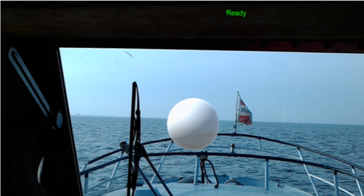
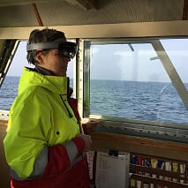
Neue Idee & aktuelle Arbeit (Masterarbeit Marcel Schumacher)
Navigation auf See mit augmentierter Realität
Virtuelle Seezeichen werden GPS-gestützt in die natürliche Landschaft eingeblendet
Prototyp: Microsoft Hololens

